Slide 1
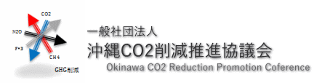
市町村 御中
環 境 省 地方公共団体カーボン・マネジメント強化事業
（省エネ計画策定及び設備更新補助金）
２０１7年11月9日
この補助金は地方公共団体カーボン・マネジメント強化事業と言い環境省が行い 環境イノベーション情報機構が執行機関となり行う補助事業です。

Slide 2


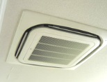
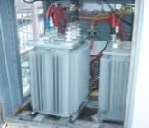
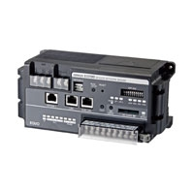

～Ⅰ補助事業の種類～
１．事務事業編等の強化・拡充事業（第1号事業）
－１．地球温暖化対策計画書に比べて遜色のないものとして策定・改定する事業であること。
－２．事務事業編に基づく取組が現行のものと比べて大幅な強化・拡充となるものであること。
－３．カーボン・マネジメントを行う体制の整備・強化に向けた調査・検討を行う事業であること。
２．事務事業編に基づく省エネ設備等導入支援事業（第２号事業）
－１．事務事業編に位置付けられたものであること。
－２．エネルギー起源ＣＯ２の排出削減に直接資する設備等であること。
－３．環境省が定めるL-2techリストから2区分以上の省エネ設備を含むこと。（区分：空調・給湯
・照明・変圧器・エネルギーマネージメントシステムなど）
エネルギーマネジメントシステム
リスト外
空調 GHP 照明 ボイラー 変圧器 EMS 換気扇

Slide 3
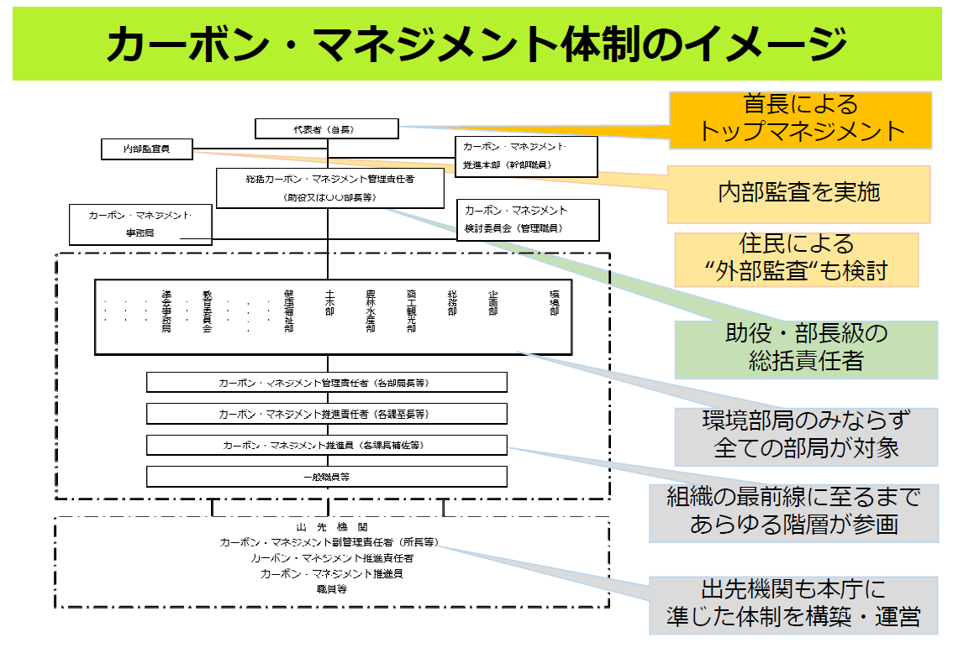
～⒊カーボンマネジメント体制強化～

Slide 4
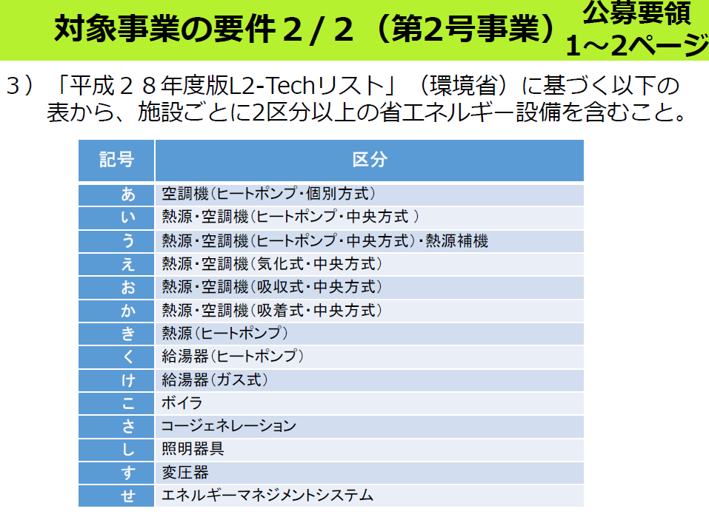
⒋L2-Techリスト（環境省）

Slide 5
～Ⅱ補助率など～
１．事務事業編等の強化・拡充事業（第1号事業）
－１．都道府県・政令都市の場合。
2分の1（上限1000万円）
－２．政令市未満市町村、特別区及び地方公共団体の組合の場合。
定額（上限1000万円）※一般会計から支出の場合は消費税も対象です。
２．事務事業編に基づく省エネ設備等導入支援事業（第２号事業）
－１．都道府県・政令都市の場合。
3分の1（上限なし）
－２．政令市未満市町村で財政指数全国平均以上の場合。
2分の1（上限なし）
－３．政令市未満市町村で財政指数全国平均未満の場合。
3分の2（上限なし） *共同申請の場合は3分の1（リース会社活用など）

Slide 6
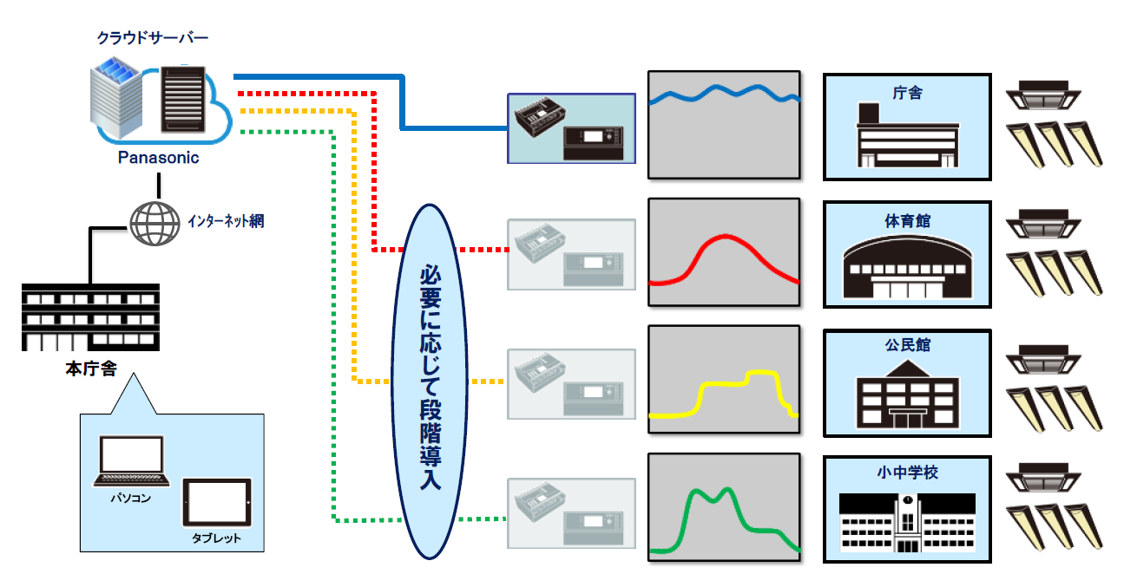
～Ⅲ対象施設～
１．事務事業編等の強化・拡充事業（第1号事業）
－１．役所が所有する施設
２．事務事業編に基づく省エネ設備等導入支援事業（第２号事業）
－１．対象外施設は小中学校、水道 施設、下水道施設及び廃棄物処理施設のみの施設導入
は対象外ですが、庁舎等と併せて行い、またエネルギーマネジメントシステム（EMS）等により
複数施設をネットワーク化（CEMS）する場合は対象となります。（新築も対象）

Slide 7
～ⅳ事業期間❶～
１．事務事業編等の強化・拡充新事業（第1号事業）
－１．本年度の交付決定後～2月28日までに完了すること。（支払いまで）
２．事務事業編に基づく省エネ設備等導入支援事業（第２号事業）
－１．複数年事業は原則 3 年間（複数年を一括発注とする場合は 2 年間）を限度とします。
⒊公募開始
－1.一次4月14日から5月15日当日必着、二次は6月26日から7月18日
三次は8月9日から9月15日

Slide 8
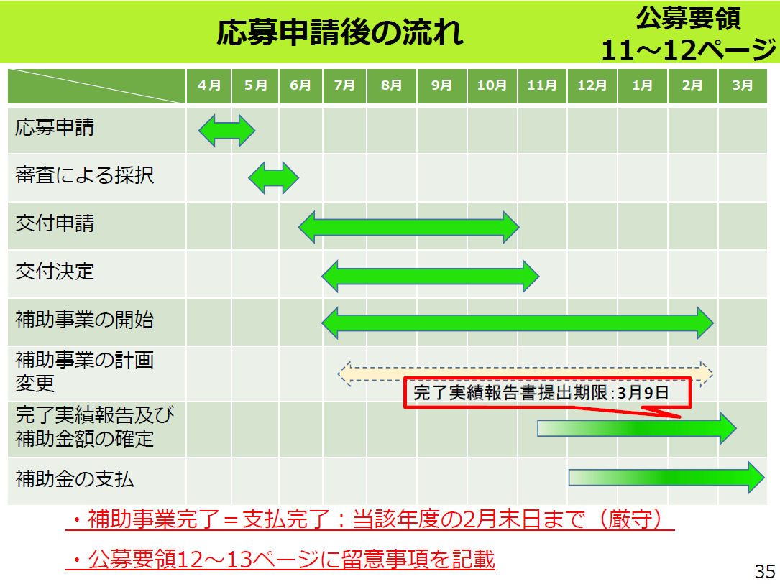
⒋応募申請後の流れ

Slide 9
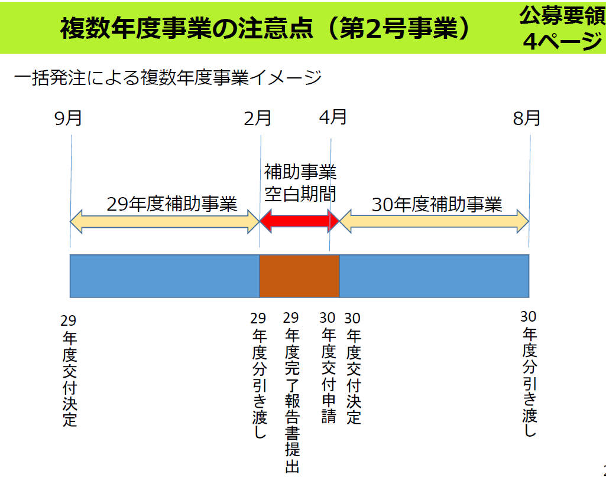
⒌複数年事業の事業イメージ
・2月末日までに工事完了し支払を済ませる
・3月9日までに実績報告書を提出

Slide 10
～Ⅴ対象外経費～
１．事務事業編に基づく省エネ設備等導入支援事業（第２号事業）
－１．処分費用、街路灯や屋外設備等、諸経費など

Slide 11
～Ⅵ事業スキーム～
（一社）環境イノベーション情報機構
地方公共団体（間接補助事業者）
環 境 省
申請支援
プロポーザル参加・契約・工事
（計画書作成・申請支援）
沖縄CO2削減推進協議会
省エネ提案支援
設備工事会社
（グループなど）
●計画書作成・調査・省エネ診断書作成

Slide 12
Ⅶ地方公共団体提案公募スケジュール（1号事業）
1号事業30年度
応募申請
4月中旬～5月中旬
審査・採択
6月中旬
交付申請
6月中旬
交付決定
7上旬
提案公募
7下旬
事業者決定
8下旬
契約・事業開始
9上旬
事業完了（支払まで）
期限2月末日まで
実積報告書
期限3月9日まで

Slide 13
Ⅶ地方公共団体提案公募スケジュール（2号事業）
2号事業31年度
提案公募公示・応募必要書類提示
7月下旬
応募開始
7月中旬
説明会（施設案内） 8上旬
調査後企画提案提出
8中旬
プレゼンテーション
8下旬
審査
8下旬
契約・事業開始
9月中旬
事業完了（支払まで）
期限2月末日まで
実積報告書
期限3月9日まで

